Slide 1

연구/개발팀 Windows 10 관리 도구
정 승 훈 차장

Slide 2
장치 관리자
CMD
컴퓨터관리 : compmgmt.msc
장치관리자 : devmgmt.msc
서비스 : service.msc
날짜 및 시간 : timedate.cpl
DirectX 진단 도구 : dxdiag
디스크 정리 : cleanmgr

Slide 3
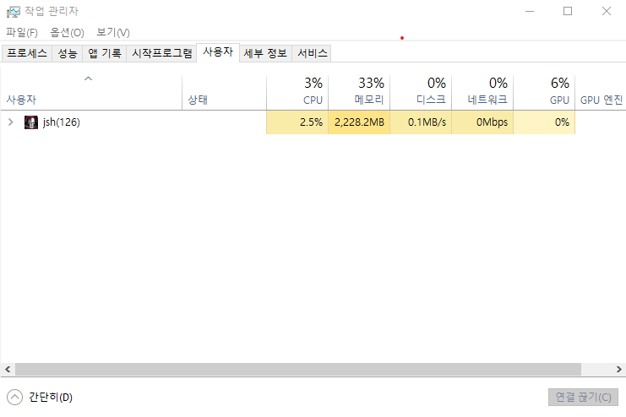
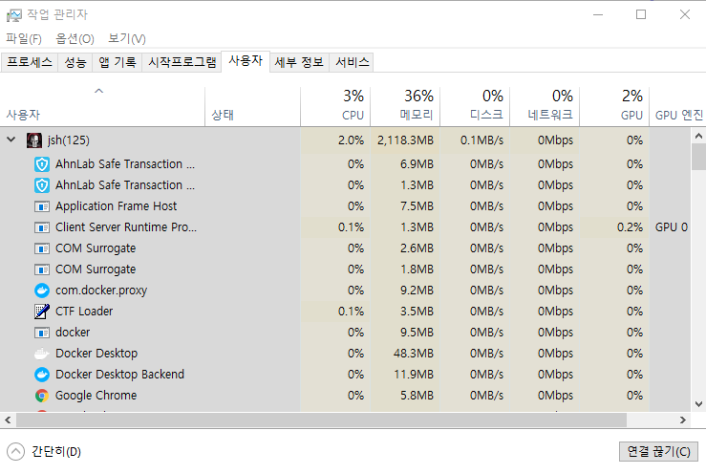
현재 사용자 확인하기
작업 관리자

Slide 4
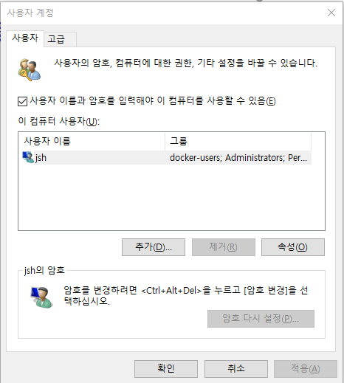
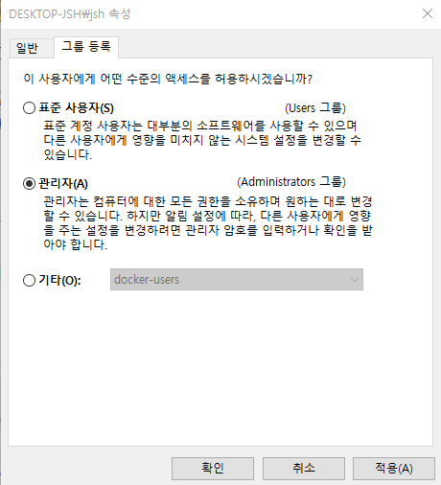
관리자 권한 부여
명령어
cmd -> netplwiz
cmd -> net user administrator /active:yes

Slide 5
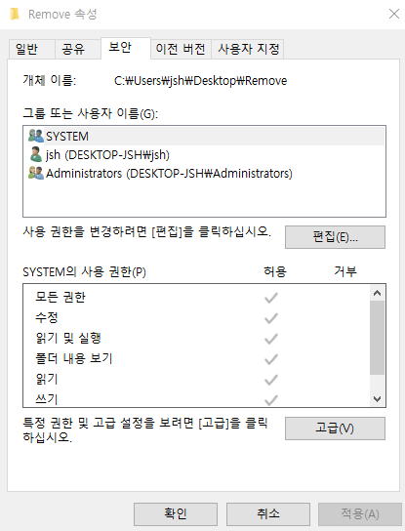
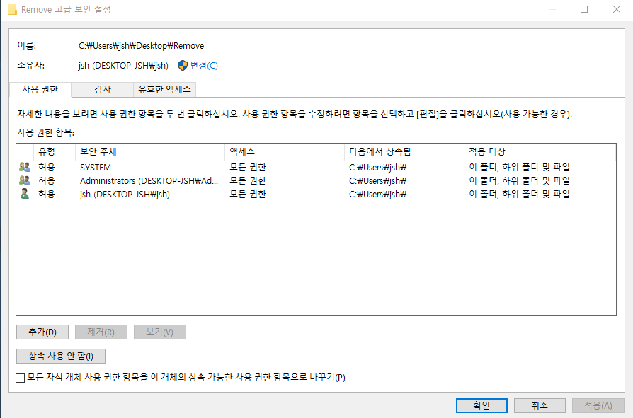
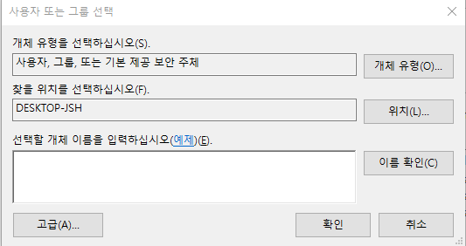
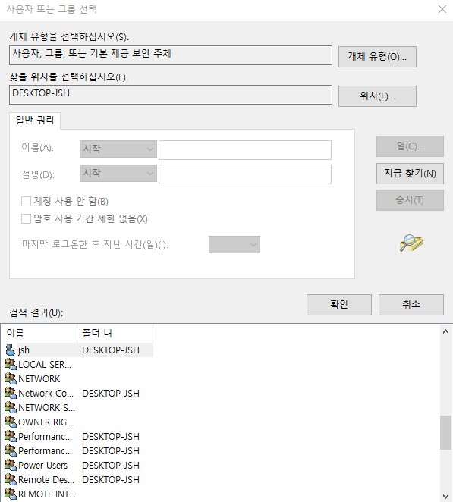
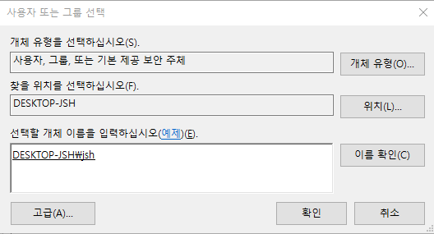
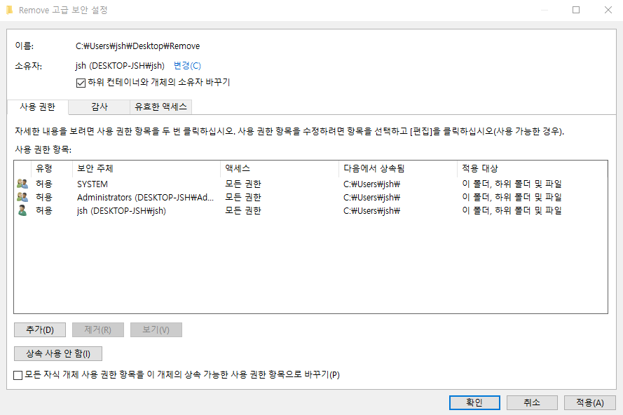
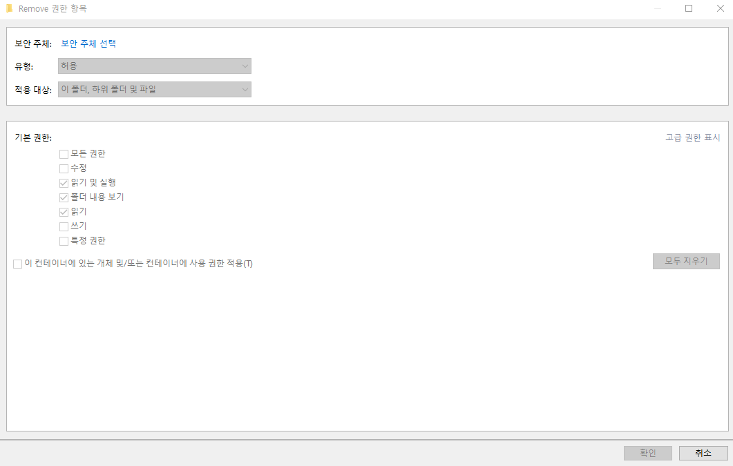
관리자 권한으로 폴더 및 파일 삭제하기
명령어

Slide 6
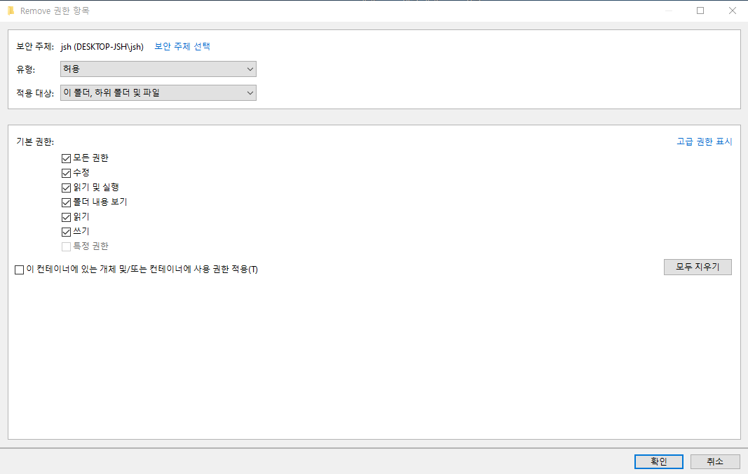
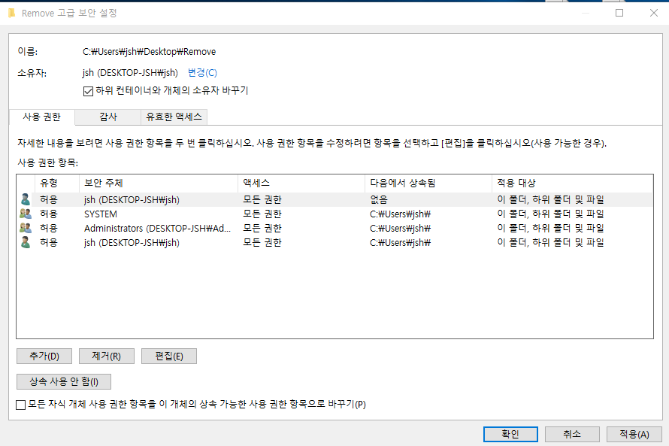
관리자 권한으로 폴더 및 파일 삭제하기
명령어

Slide 7
UWP 경로
App 설치 경로
C:\Users\jsh\AppData\Local\Packages
SDK 설치 경로
C:\Program Files\WindowsApps
Microsoft.NET.CoreRuntime.2.2_2.2.27902.3_x86__8wekyb3d8bbwe
Microsoft.NET.CoreRuntime.2.2_2.2.27902.3_x64__8wekyb3d8bbwe
Microsoft.NET.CoreRuntime.2.2 경로
C:\Program Files (x86)\Microsoft SDKs\UWPNuGetPackages\runtime.win10-x64.microsoft.net.uwpcoreruntimesdk\2.2.10\tools\Appx
C:\Program Files (x86)\Microsoft SDKs\UWPNuGetPackages\runtime.win10-x86.microsoft.net.uwpcoreruntimesdk\2.2.10\tools\Appx

Slide 8
Windows Powershell
갱신 및 삭제 명령어
Get-AppxPackage "8238a865-8f37-453c-b27a-2035ccd3c79c" | Remove-AppxPackage
Get-AppxPackage -allusers | foreach {Add-AppxPackage -register "$($_.InstallLocation)\appxmanifest.xml" -DisableDevelopmentMode}
Get-AppxPackage -allusers "Microsoft.NET.CoreRuntime.2.2_2.2.27902.3_x64__8wekyb3d8bbwe" | Remove-AppxPackage
Get-AppxPackage -allusers 'Microsoft.NET.CoreRuntime.2.*' | Remove-AppxPackage
Get-appxpackage -name Microsoft.Net.CoreRuntime.2.2

